Slide 1
一元二次方程章节复习

Slide 2
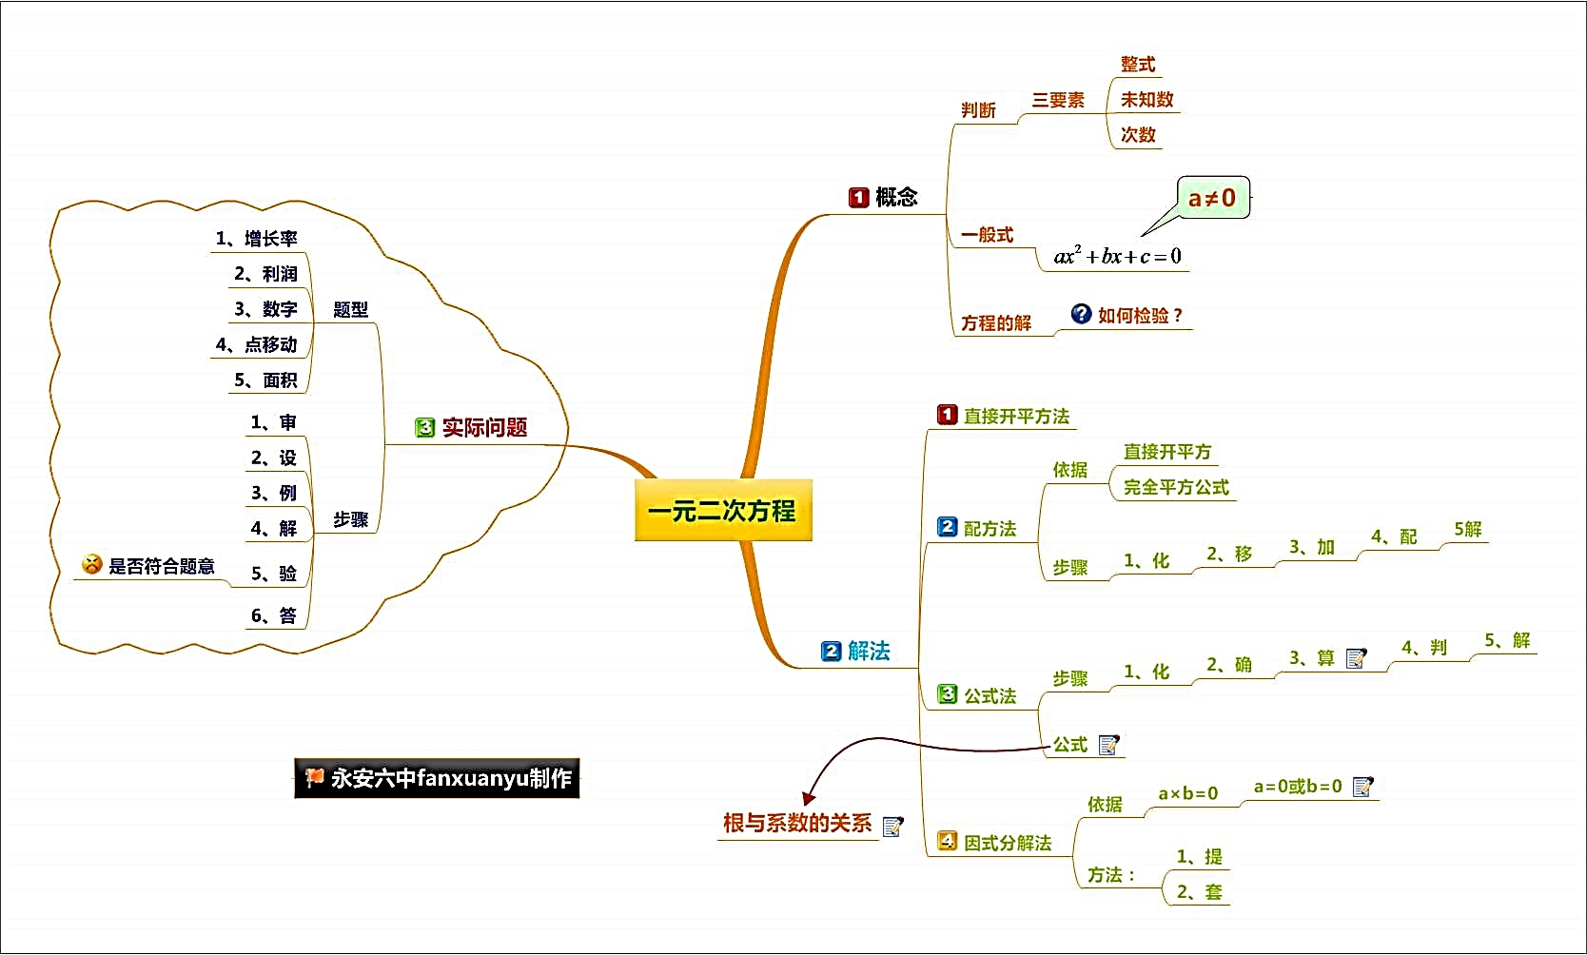

知识网络

Slide 3
知识梳理
一、一元二次方程的基本概念
1.定义：
只含有一个未知数的整式方程，并且都可以化为 ax²＋bx＋c＝0(a，b，c为常数，a≠0)的形式，这样的方程叫做一元二次方程．
2.一般形式：
ax² ＋ bx ＋c＝0 (a，b，c为常数，a≠0)

Slide 4
知识梳理
3.项数和系数：
ax² ＋ bx ＋c＝0 (a，b，c为常数，a≠0)
一次项： ax² 一次项系数：a 二次项： bx 二次项系数：b
常数项：c
4.判断一个方式是否是一元二次方程的依据：
(1)含有一个未知数； (2)未知数的最高次数为2；
(3)二次项系数不为0； (4)整式方程．
5.使一元二次方程等号两边相等的未知数的值叫作一元二次方程的解（又叫做根）.

Slide 5
知识梳理
二、解一元二次方程的方法
各种一元二次方程的解法及使用类型
一元二次方程的解法 | 适用的方程类型
直接开平方法
配方法
公式法
因式分解
(x+m)²＝n（n ≥ 0）
x² + px + q = 0 （p² - 4q ≥0）
ax² + bx +c = 0(a≠0 , b² - 4ac≥0)
(x + m) （x + n）＝0
十字相乘法

Slide 6
知识梳理
三、一元二次方程根的判别式
我们把b²-4ac叫做一元二次方程ax²+bx+c=0根的判别式，通常用符号“ ”表示，即 = b²-4ac.
判别式的情况
根的情况
两个不相等实数根
两个相等实数根
没有实数根
两个实数根

Slide 7
知识梳理
四、一元二次方程的根与系数的关系
如果 ax²+bx+c=0(a≠0)的两个根为x₁、 x₂，那么
【特别强调】满足上述关系的前提条件：b²-4ac≥0.

Slide 8
考点解析
1
一元二次方程的定义
【例1 】 若关于x的方程(m-1)x²+mx-1=0是一元二次方程，则m的取值范围是（ ）
A. m≠1 B. m=1 C. m≥1 D. m≠0
A
【分析】本题考查了一元二次方程的定义，即方程中必须保证有二次项（二次项系数不为0），因此它的系数m-1≠0,即m≠1,故选A.

Slide 9
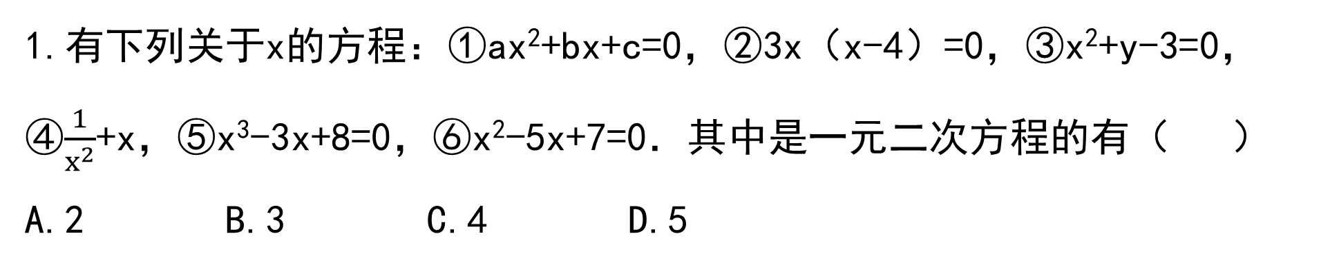
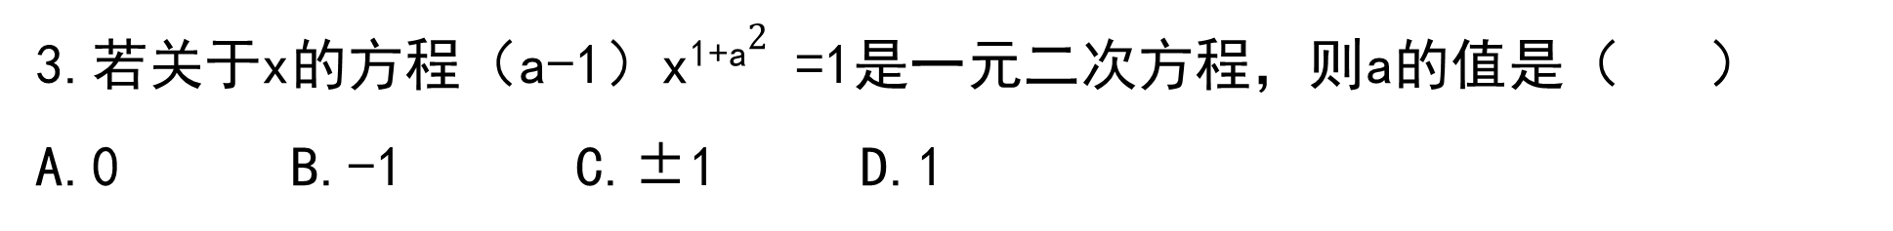
针对练习
A
-2
2.方程5x²-x-3=x²-3+x的二次项系数是 ，一次项系数是 ，常数项是 .
4
0
B

Slide 10
考点解析
2
一元二次方程的根
【例2 】 若关于x的一元二次方程（m-1)x²+x+m²-1=0有一个根为0,则m= .
-1
【分析】根据一元二次方程根的定义可知将x=0代入原方程一定会使方程左右两边相等，故只要把x=0代入就可以得到以m为未知数的方程m2-1=0，解得m=±1的值.这里应填-1.这种题的解题方法我们称之为“有根必代”.
【易错提示】求出m值有两个1和-1,由于原方程是一元二次方程，所以1不符合，应引起注意.
【练习】一元二次方程x²+px-2=0的一个根为2，则p的值为 .
-1

Slide 11
考点解析
2
一元二次方程的根
【例3】已知a、b是一元二次方程x²+x-1=0的两个根，则代数式2a²+b²+
2a+b=_____．
3
解：∵a、b是一元二次方程x²+x-1=0的两个根，
∴把x=a，x=b分别代入得：a²+a-1=0，b²+b-1=0，
∴a²+a=1，b²+b=1，
则2a²+b²+2a+b=（2a²+2a）+（b²+b）
=2（a²+a）+（b²+b）
=2+1
=3．
故答案为：3

Slide 12
考点解析
2
一元二次方程的根
【例4】已知a是方程x²-x-1=0的一个根，求a³-2a²+2014的值．
解：将x=a代入方程得：a²-a-1=0，即a²=a+1，
则原式=a²（a-2）+2014
=（a+1）（a-2）+2014
=a²-a-2+2014
=a+1-a-2+2014
=2013．
【点睛】本题主要考查了一元二次方程的根的应用．此类题型的特点是：利用方程根的定义找到相等关系，再把所求的代数式化简后整理出所找到的相等关系的形式，再把此相等关系整体代入所求代数式，即可求出代数式的值，注意灵活降次是解题关键．

Slide 13
针对练习
若m是方程x²+x-4=0的根，求代数式m³+5m²-5的值.
解：根据题意，得m²+m=4，m²=-m+4，
则m³+5m²-5=m²（m+5）-5，
=（4-m）（m+5）-5，
=-（m+m²）+15，
=-4+15，
=11．

Slide 14
考点解析
3
一元二次方程的解法—配方法
【例5】用配方法解下列方程：
解：移项，得
x²－8x=－1,
解：移项，得
2x²－3x=－1,
配方，得
x²－8x+4²=－1+4² ,
二次项系数化为1，得
即
( x－4)²=15
配方，得
由此可得
即
由此可得

Slide 15
考点解析
3
一元二次方程的解法—配方法
【例7】若a,b,c为△ABC的三边长，且
试判断△ABC的形状.
解：对原式配方，得
由非负性可知
所以，△ABC为直角三角形.

Slide 16
考点解析
4
一元二次方程的解法—公式法
【例8】用公式法解下列方程：
（1）x² +7x – 18 = 0.
（2）（x - 2) (1 - 3x) = 6.
解： a=1, b= 7, c= -18.
∵ b ² - 4ac =7 ² – 4 × 1× (-18 ) =121>0,
即 x₁ = -9, x₂ = 2 .
解：去括号 ，得 x –2 - 3x² + 6x = 6,
化简为一般式 3x² - 7x + 8 = 0,
这里 a = 3, b = -7 , c = 8.
∵b² - 4ac=(-7 )² – 4 × 3 × 8 = 49–96
= - 47 < 0,
∴原方程没有实数根.

Slide 17
考点解析
5
一元二次方程的根的判别式的应用
【例9】已知关于x的一元二次方程x²-3m=4x有两个不相等的实数根，则m的取值范围是（ ）
A. B. m<2 C. m ≥0 D. m<0
A
【分析】根据方程根的情况可知，此方程的根的判别式 >0,即4²-4×1×
（-3m)=16+12m>0,解得 ,故选A.
Δ
【易错提示】应用根的判别式之前务必将方程化为一般形式，这样能帮助我们正确确定a,b,c的值.

Slide 18
考点解析
5
一元二次方程的根的判别式的应用
【例10】不解方程，判别关于x的方程 的根的情况.
解：
所以方程有两个实数根．

Slide 19
考点解析
7
一元二次方程的解法—十字相乘法
【例12】解下列一元二次方程：

Slide 20
考点解析
8
一元二次方程的根与系数的关系
【例13】已知一元二次方程x²－4x－3＝0的两根为m，n，则m²－mn＋n²＝ ．
25
【分析】根据根与系数的关系可知，m+n=4,mn=-3. m²－mn＋n²＝m²+n²-mn
=(m+n)²-3mn=4²-3 ×(-3)=25.故填25.
【重要变形】

Slide 21
针对练习
设x₁，x₂是方程 x² -2(k - 1)x + k² =0 的两个实数根，且x₁² +x₂² =4，求k的值.
解：由方程有两个实数根，得Δ= 4（k - 1）² - 4k² ≥ 0
即 -8k + 4 ≥ 0.
由根与系数的关系得 x₁ + x₂ = 2(k -1) , x₁ x₂ =k ².
∴ x₁² + x₂² = (x₁ + x₂)² - 2x₁x₂
= 4(k -1)² -2k² = 2k² -8k + 4.
由 x₁² + x₂² = 4，得 2k² - 8k + 4 = 4,
  解得 k₁= 0 , k₂ = 4 .
  经检验， k₂ = 4 不合题意，舍去.

Slide 22
考点解析
9
一元二次方程的实际应用
【例14】某机械公司经销一种零件，已知这种零件的成本为每件20元，调查发现当销售价为24元，平均每天能售出32件，而当销售价每上涨2元，平均每天就少售出4件.
（1）若公司每天的销售价为x元，则每天的销售量为多少？
（2）如果物价部门规定这种零件的销售价不得高于每件28元，该公司想要每天获得150元的销售利润，销售价应当为多少元？
【分析】本题为销售中的利润问题，其基本本数量关系用表析分如下：设公司每天的销售价为x元.
 | 单件利润 | 销售量（件） | 每星期利润（元）
正常销售
涨价销售
4
32
128
x-20
32-2(x-24)
150
其等量关系是：总利润=单件利润×销售量.

Slide 23
考点解析
【例14】某机械公司经销一种零件，已知这种零件的成本为每件20元，调查发现当销售价为24元，平均每天能售出32件，而当销售价每上涨2元，平均每天就少售出4件.
（1）若公司每天的销售价为x元，则每天的销售量为多少？
（2）如果物价部门规定这种零件的销售价不得高于每件28元，该公司想要每天获得150元的销售利润，销售价应当为多少元？
解：（1）32-(x-24) ×2=80-2x;
（2）由题意可得(x-20)(80-2x)=150.
解得 x₁=25, x₂=35.
由题意x≤28, ∴x=25,即售价应当为25元.
【易错提示】销售量在正常销售的基础上进行减少.要注意验根.

